Slide 1
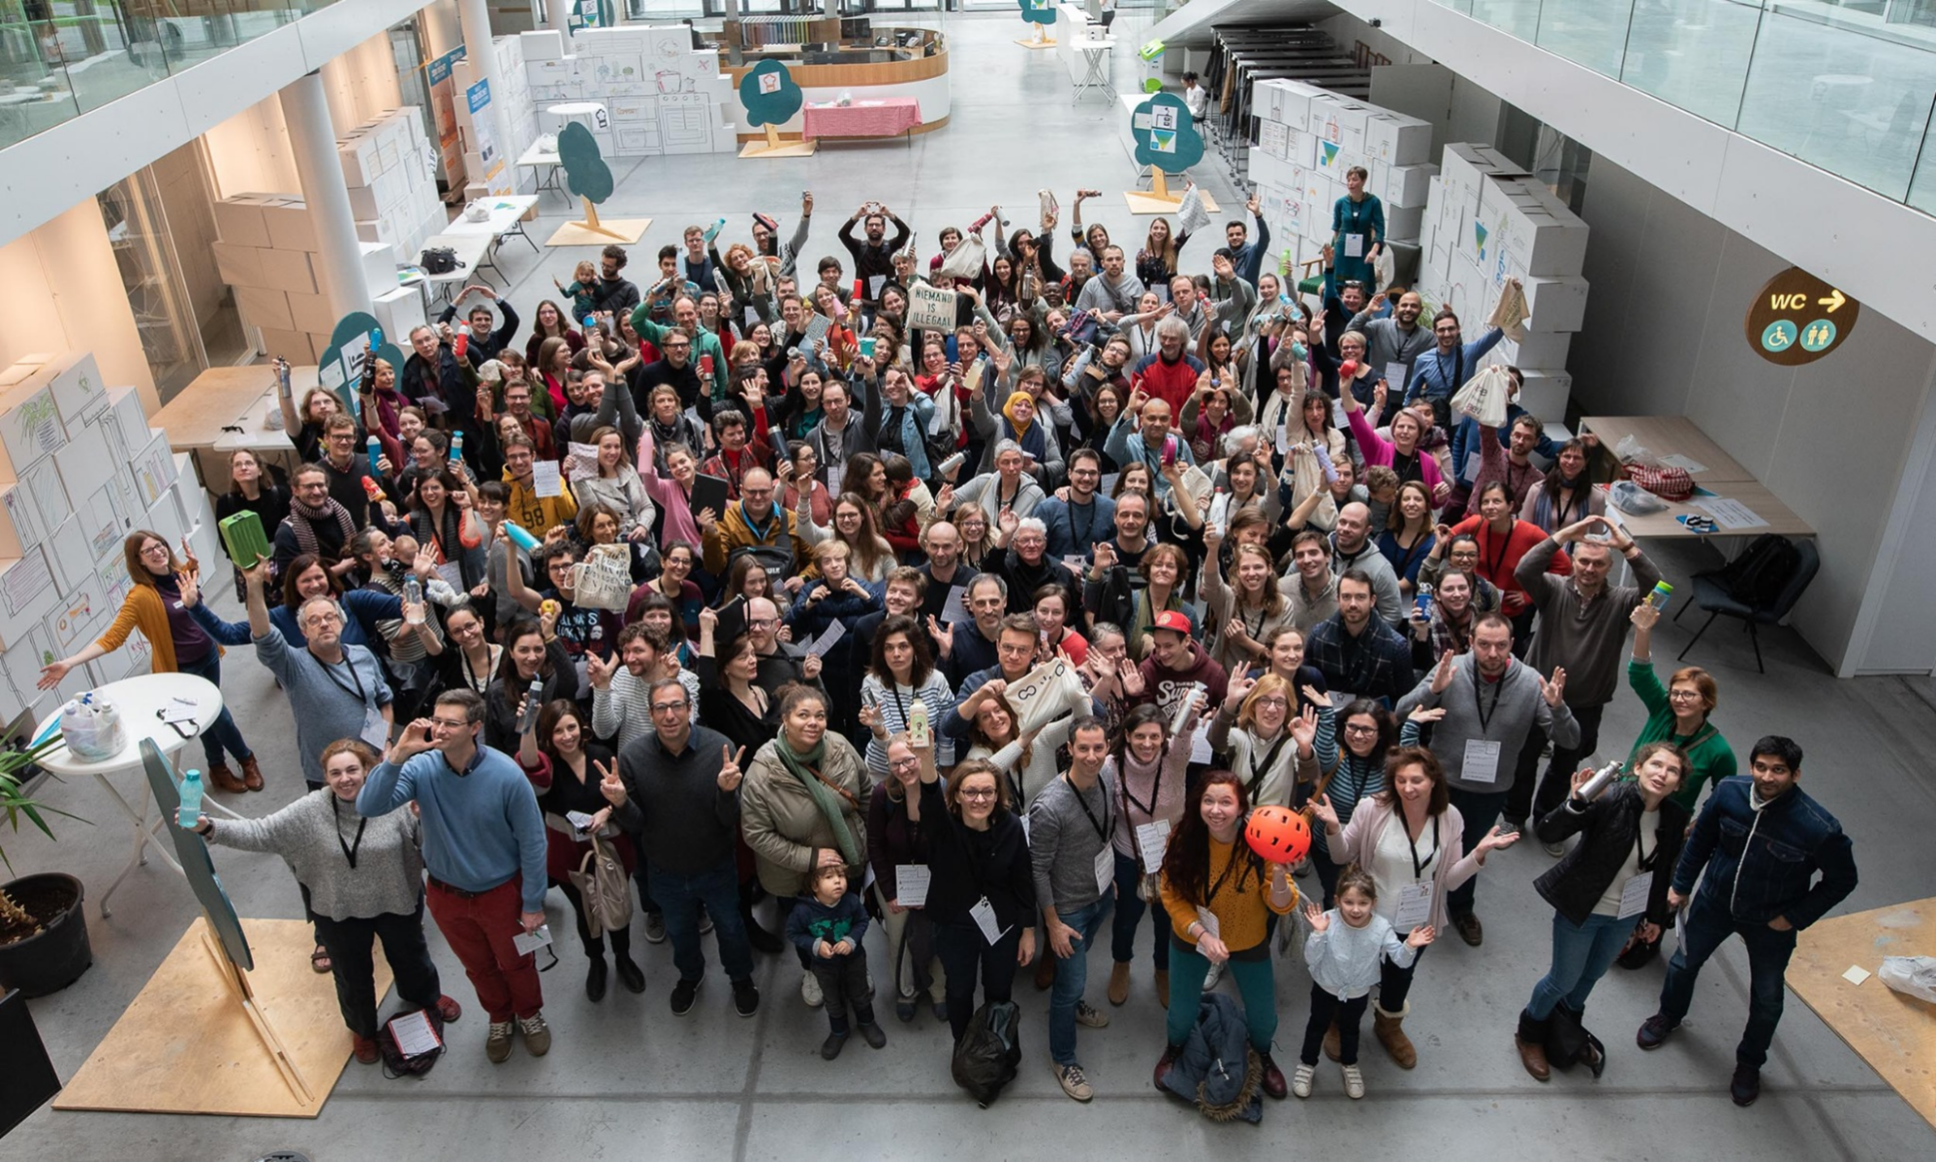
Zero Afval Challenge
Resultaten - editie 2021

Slide 2
Wie zijn de deelnemers?
222 voorinschrijvingen
154 geselecteerde gezinnen ➔ 366 mensen betrokken

Slide 3
Activiteiten tijdens de Challenge
Duur: 01/03/2021 tot 30/11/2021
8 uitdagingen ingezonden
3 ontmoetingen: bij de start, halfweg en bij de afsluiting
45 workshops (waarvan 24 online workshops) - 461 deelnemers aan de workshops, gemiddeld 10 personen/activiteit
Weging aan het begin en het einde van de challenge
 | Maart 2021 | November 2021
Aantal wegingen | 154 | 62
Totaal HV-PMD-PK wegingen (kg) * | 2282,47 | 733,31
Aantal betrokken personen | 366 | 160
* HV = huisvuil = witte zak - PMD = plastic verpakkingen, metalen verpakkingen en drankkartons = blauwe zak - PK = papier en karton = gele zak

Slide 4
Effect op het restafval (witte zak)
kg/pers./jaar | Begin Challenge 2021 | Einde Challenge 2021 | Brussels gemiddelde | Einde Challenge 2020
Gemiddeld gewicht van de witte zakken | 48,19 | 35 | 175 | 43
Gemiddelde daling: - 27% (witte zak) in 9 maanden tijd
5 X minder dan het gemiddelde niveau van de Brusselaars
Van de 62 respondenten:
hebben er 66% (41) hun hoeveelheid afval verminderd
hebben er 19% (12) hun hoeveelheid afval met meer dan 50% verminderd
hebben er 34% (21) meer afval geproduceerd
Maar ¾ van hen blijft onder de 35 kg/inwoner/jaar
Oorzaken: opruimen, een kat in huis genomen, komst van een baby, test met ‘wasbare luiers’ overtuigde niet, delen van een flat, enz. en extreem lage afvalhoeveelheden bij het begin van de Challenge.

Slide 5
Ontwikkelingsprofielen voor restafval
PIEK?!
Notes:
Laten we de 3 grote stijgers nader analyseren:
Piek nr. 1: +967%
- Afvalproductie in maart onder het gemiddelde van de challengers voor restafval: 3 kg/pers./jaar
- De productie na de challenge bedraagt 32 kg/pers./jaar, wat nog steeds minder is dan het gemiddelde van de challenge (35 kg/pers./jaar)
- MAAR komst van een baby in september -> gebruik van wegwerpluiers in afwachting van wasbare luiers
Piek nr. 2: +846%
- Afvalproductie in maart onder het gemiddelde van de challengers voor restafval: 16,8 kg/pers./jaar
- Afwezig gedurende 18 dagen in november -> regel van 3 toegepast om de hoeveelheid afval per jaar en per inwoner te bepalen, d.w.z. 159 kg/pers./jaar MAAR dit stemt niet overeen met de realiteit van dit gezin -> gegevens niet relevant.
- Gezinssituatie is veranderd: verhuizing, opgeruimd, enz. tussen maart en november
Piek nr. 3: +757%
- De afvalproductie lag in maart voor restafval ver onder het gemiddelde van de challengers: 0,84 kg/pers./jaar
- De productie na de challenge bedraagt 7,2 kg/pers./jaar, wat nog steeds relatief lager is dan het gemiddelde van de challenge (35 kg/pers./jaar)
3 uitzonderlijke gevallen
Gezinnen met extreem lage afvalhoeveelheden = ‘buiten de norm’ bij het begin van de challenge: restafvalproductie in maart onder het gemiddelde van de challengers aan het einde van de uitdaging
Ondanks de toename produceert 75% van de betrokken gezinnen nog steeds minder dan 35 kg restafval per bewoner per jaar
Verandering van gezinssituatie: verhuizing, baby geboren, terug naar wegwerpluiers na een mislukte test met ‘wasbare luiers’, opgeruimd, sorteren, een kat in huis gehaald, enz.
Indien deze 3 pieken uit de berekeningen worden verwijderd als niet-relevante gegevens, bedraagt de totale vermindering voor de witte zakken nog steeds 27%

Slide 6
Grote stijgingen
Piek nr. 1: +967%
Afvalproductie in maart onder het gemiddelde van de challengers voor restafval: 3 kg/pers./jaar
De productie na de challenge bedraagt 32 kg/pers./jaar, wat nog steeds minder is dan het gemiddelde van de uitdaging (35 kg/pers./jaar)
MAAR komst van een baby in september -> gebruik van wegwerpluiers in afwachting van wasbare luiers
Piek nr. 2: +846%
Afvalproductie in maart onder het gemiddelde van de challengers voor restafval: 16,8 kg/pers./jaar
Afwezig gedurende 18 dagen in november -> regel van 3 toegepast om de hoeveelheid afval per jaar en per inwoner te bepalen, d.w.z. 159 kg/pers./jaar MAAR dit stemt niet overeen met de realiteit van dit gezin -> gegevens niet relevant.
Huishoudelijke situatie is veranderd: verhuisd, opgeruimd, enz., tussen maart en november
Piek nr. 3: +757%
De afvalproductie lag in maart voor restafval ver onder het gemiddelde van de challengers: 0,84 kg/pers./jaar
De productie na de challenge bedraagt 7,2 kg/pers./jaar, wat nog steeds relatief lager is dan het gemiddelde van de challenge (35 kg/pers./jaar)

Slide 7
Effect op verpakkingsafval (blauwe zak)
 | Start challenge 2021 (154 gezinnen – 366 personen) | Einde challenge 2021 (62 gezinnen – 160 personen) | Brussels gemiddelde (2021) | Einde challenge 2020
Gemiddeld gewicht van blauwe zakken | 14 kg/pers./jaar | 12 kg/pers./jaar | 16,5 kg/pers./jaar | / kg/pers./jaar
Gemiddelde daling: 14% - </18(blauwe zak) in 9 maanden tijd
Als je aan ZA doet, ga je ook het volume van je PMD-zakken verminderen!
Dit ondanks de invoering van de nieuwe blauwe zak in januari 2021

Slide 8
Effect op papier/kartonafval (gele zak)
 | Begin challenge 2021 (209 personen) | Einde challenge 2021 (77 personen) | Brussels gemiddelde (afgevlakt 2017-2018-2019) | Einde challenge 2020
Gemiddeld gewicht gele zakken | 22 kg/pers./jaar | 16 kg/pers./jaar | 23,26 kg/pers./jaar | / kg/pers./jaar
Gemiddelde daling: - 28% (gele zak) in 9 maanden tijd
Notes:
Het wegen van de gele zakken was optioneel!

Slide 9
Conclusies
Ondanks de moeilijkheden door covid zijn de deelnemers aan de ZA Challenge 2021 erin geslaagd hun restafval in 9 maanden tijd met 27% te verminderen .
Ze gingen van 48 kg/pers./jaar naar 35 kg/pers./jaar
Dit is des te indrukwekkender omdat de deelnemers aan de Challenge 2021 al onder het Brusselse gemiddelde van 175 kg/inw./jaar zaten.
Met hun 35 kg/pers./jaar zitten de deelnemers aan de Challenge amper aan 20% van het gemiddelde niveau van de Brusselaars!
Er is echt ruimte voor afvalvermindering!

Slide 10
Concrete acties
We hebben de gewoonten van de deelnemers aan de Challenge 2021 gemeten aan het begin en het einde van de challenge met behulp van de vragenlijst die is gebruikt in de SONECOM-enquête bij Brusselse gezinnen in 2019.
Voor 31 acties die als zero afval worden beschouwd, wordt de deelnemers gevraagd te antwoorden: Dit is iets dat ik zelf doe:
altijd, het is echt de moeite waard
soms, het is de moeite waard
soms, maar ik ben niet zeker of het de moeite waard is
nooit, maar het is de moeite waard
nooit, het is de moeite niet waard
Dit is niet van toepassing voor mij
Challenge 2021 | Febr. 21 | Nov. 21 | Gemiddelde Brusselaar (2019)
Aantal respondenten | 222 | 57 | 651
Mediaan van het aantal uitgevoerde acties die altijd als de moeite waard worden gerapporteerd | 10 | 14 | 7
Mediaan van het aantal uitgevoerde acties die ‘altijd’ of ‘soms’ als de moeite waard worden gerapporteerd | 21 | 24
Twee keer meer acties die systematisch worden uitgevoerd vergeleken met het Brusselse gemiddelde! </293

Slide 11
Verankerde ZA-acties
‘Altijd’ uitgevoerde acties
Aan het begin van de Challenge
Aan het einde van de Challenge
Door de gemiddelde Brusselaar (Sonecom 2019)
Voor de boodschappen
Voor de maaltijden
Voor
het onderhoud van het huis
Kraanwater
Kraanwater drinken.
Herbruikbare boodschappentas voor de supermarkt
Zelf bereidingen maken zoals dressings, soepen, sauzen, hummus, pannenkoeken…
Schoonmaken met herbruikbare materialen (dweil, doeken enz., in plaats van wegwerpdoekjes)
Tegen voedselverspilling
Herbruikbare boodschappentas voor kleine winkels
Een keer per week de koelkast opruimen
Een drinkbus, mok gebruiken om drank mee te nemen
Zich beperken tot 1 of 2 verschillende producten om het huis schoon te maken
Koken met wat je nog in huis hebt en restjes opmaken
Altijd een bulkzak meenemen
De lunch meenemen in lunchtrommels, stoffen zakjes, enz.
Voor feesten
Droge producten in BULK kopen
Voor feestjes plastic wegwerpartikelen vervangen door herbruikbare alternatieven
ZA-alternatieven voor koffie (vermijd wegwerpcups)
Een boodschappenlijstje maken alvorens naar de winkel te gaan

Slide 13
Welk Zero Afval-gedrag bij de deelnemers aan de Challenge 2021?
Kraanwater drinken (>90% van de Challenge-deelnemers)
Schoonmaken met herbruikbaar materiaal (>85%)
Een drinkbus gebruiken (>90%)
Doe-het-zelf voor kleine voedselbereidingen (>90%)
Een bulkzak gebruiken bij het winkelen ( > 75%)
Droge producten in bulk kopen (>65%)
In vergelijking met het gedrag dat de Brusselse bevolking zich eigen gemaakt heeft, zijn sommige verankerde gewoonten van de Challengers heel anders: ze drinken thuis kraanwater en gebruiken drinkbussen en herbruikbare verpakkingen om hun drankjes en lunch in mee te nemen
Als we de Challengers beschouwen als voorlopers in ZA, kunnen deze acties worden gezien als de eerste stappen naar Zero Afval

Slide 14
Voor de boodschappen...
Meer dan 85% van de challengers is goed georganiseerd als het op boodschappen aankomt. Ze ruimen een keer per week de koelkast op om te vermijden dat ze voedingsmiddelen vergeten. Ze stellen een boodschappenlijst op. Ze zorgen ervoor dat ze altijd een bulkzak bij zich hebben. Ze gebruiken een herbruikbare tas of bak om hun aankopen in kleine winkels of supermarkten mee te nemen.
Ze kopen in bulk: 90% koopt droge producten (pasta, rijst, granen, meel, enz.), meer dan 70% koopt ’versneden’ producten (vleeswaren, zuivelproducten, enz.) in bulk en gebruikt een herbruikbare tas om brood te kopen.

Slide 15
Voor de boodschappen...

Slide 16
Voor de boodschappen...

Slide 17
Voor de maaltijden... thuis of onderweg
Meer dan 95% van de Challengers drinkt kraanwater en houdt bij het koken rekening met wat er thuis nog voorhanden is en met nog bruikbare restjes.
Ze koken anders en ze bereiden veel zelf, meer dan de gemiddelde Brusselaar. Meer dan 95% maakt zelf bereidingen zoals: dressings, soepen, sauzen, hummus, pannenkoeken, enz. Meer dan 60% maakt ook zelf bereidingen zoals: koekjes, yoghurt, brood, enz. 60% probeert zelfs voedselverspilling te voorkomen door ook het loof van groenten en de schil van fruit te bereiden, overrijp fruit in smoothies of jam te verwerken en van verlepte groenten soepen te maken.
Voor de lunch gebruikt meer dan 80% herbruikbare verpakkingen (brooddozen, stoffen zakjes, koekjestrommels). Om te drinken gebruiken ze zelfs allemaal (100%) een drinkbus (thermosfles, mok, enz.)

Slide 18
Voor de maaltijden... thuis

Slide 19
Voor de maaltijden... buitenshuis

Slide 20
Voor het onderhoud van het huis…
Voor het onderhoud van het huis maakt 100% van hen schoon met herbruikbare materialen (dweil, doeken, enz. in plaats van wegwerpdoekjes). Meer dan 80% van hen beperkt zich voor het onderhoud van de woning tot 1 of 2 verschillende producten. En meer dan 60% maakt sommige onderhoudsproducten voor thuis zelf (waspoeder, enz.). Als ze die kopen, koopt meer dan 60% schoonmaakproducten in bulk.
40% onder hen maakt ook bepaalde cosmeticaproducten zelf (tandpasta, zeep, enz.)
Om verspilling te bestrijden schrijft bijna 90% van hen zich uit voor publicaties die zij niet (meer) lezen.
Meer dan 60% van de Challengers maken sommige onderhoudsproducten zelf, maar dit is geen must.

Slide 21
Notes:
Ook al maakt meer dan 60% van de Challengers bepaalde onderhoudsproducten zelf, is het duidelijk dat dit niet de norm is. We moeten van het idee af dat je pas aan ZA doet als je alles zelf doet. Je kunt ook aan ZA doen door bijvoorbeeld in bulk te kopen.

Slide 22
Hergebruik op alle niveaus...
Ze vervangen wegwerpartikelen door herbruikbare alternatieven.
Dit is zo op feestjes waar meer dan 90% van hen plastic wegwerpartikelen vervangt door herbruikbare alternatieven (bekers, borden, bestek, rietjes, enz.). Bijna 70% van hen pakt geschenken in met herbruikbare stoffen (furoshiki).
Meer dan 80% schaft ook wegwerpartikelen voor eenmalig gebruik zoals keukenrol, papieren servetten en doekjes geleidelijk af ten gunste van alternatieven in stof.
In de keuken vermijdt meer dan 60% wegwerpkoffiecups door gebruik te maken van een percolator met een vaste filter, een Italiaanse espressokan of een doorduwkoffiekan, en meer dan 45% gebruikt een herbruikbare verpakking die in bijenwas is gedrenkt (bees wraps).

Slide 23
Voor feesten

Slide 24
In de badkamer

Slide 25
Voor apparatuur en kleding
Ongeveer 60% van hen geeft de voorkeur aan manuele toestellen. Zij vermijden elektrische apparaten of toestellen die op batterijen werken, ook als ze speelgoed kopen.
Meer dan 75% koopt tweedehandskleding, maar hoewel dit algemeen als ‘de moeite waard’ wordt beschouwd, doet twee derde van de respondenten dit slechts ‘soms’. Het wegnemen van de laatste struikelblokken voor een wijdverbreid gebruik is een uitdaging voor Zero Afval.

Slide 26
Voor apparatuur en kleding

Slide 27
Wat met organisch afval?
Organisch afval maakt een groot deel uit van de afvalbak.
Analyse van de samenstelling van bruto huishoudelijk afval en selectief ingezameld organisch afval in Brussel

Slide 28
Sorteren van huishoudelijk afval
/ Witte zak
/ Oranje zak
/ Tuincomposteren
/ Buurtcompostering
/ containerparken
/ Niet van toepassing
Bijna alle Challengers recupereren al hun afval. De witte zak wordt bijna niet meer gebruikt voor huishoudelijk afval. Er wordt gebruik gemaakt van compostering (47% thuis, bokashi of buurtcomposthoop) of selectieve inzameling (46%oranje zak). </557

Slide 29
Sorteren van tuinafval
/ Witte zak
/ groene zak
/ containerparken
/ Milieustraat / In een publieke vuilnisbak
/ Tuincomposteren
/ Buurtcompostering
/ Verbranden in de tuin, open haard
/ andere
/ Niet van toepassing
Alle challengers die een tuin hebben, recycleren al hun tuinafval. De witte zak wordt hier niet meer voor gebruikt. Ze doen meer aan thuiscompostering. Afval naar het containerpark brengen blijft heel beperkt.

